Slide 1
例1：在图示系统中，弹簧倔强系数为K，圆盘的质量为m₁，半径为R，重物的质量为m₂。绳、弹簧及定滑轮的质量忽略不计。运动中绳与盘之间，盘与地之间无相对滑动，现将盘C从平衡位置向右平移A。后静止释放。证明系统将作简谐振动，并求出振动周期。以释放这一时刻作为计时起点，平衡位置为坐标原点，水平向右为x轴正方向，写出振动方程。
反射波
入射波
λ /8
x
x = 0
例2：一在绳上传播的入射波方程为 y₁ = Acos(ωt+2πx/λ)，入射波在 x = λ /8处反射，反射端为固定端。设反射波不衰减，试求：(1)反射波的方程；(2)驻波方程; (3)位于 x = 0 到 x = 2λ之间的波节位置。

Slide 2
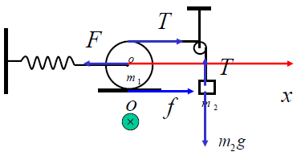
例1：在图示系统中，弹簧倔强系数为K，圆盘的质量为m₁，半径为R，重物的质量为m₂。绳、弹簧及定滑轮的质量忽略不计。运动中绳与盘之间，盘与地之间无相对滑动，现将盘C从平衡位置向右平移A。后静止释放。证明系统将作简谐振动，并求出振动周期。以释放这一时刻作为计时起点，平衡位置为坐标原点，水平向右为x轴正方向，写出振动方程。
解：以释放时为计时起点，平衡位置为坐标原点，水平向右为x轴正方向建立坐标系
平衡时：

Slide 3
C在任意x位置时：
故系统作简谐。
振动方程：

Slide 4
例2：一在绳上传播的入射波方程为 y₁ = Acos(ωt+2πx/λ)，入射波在 x = λ /8处反射，反射端为固定端。设反射波不衰减，试求：(1)反射波的方程；(2)驻波方程; (3)位于 x = 0 到 x = 2λ之间的波节位置。
反射波
解：
1）
入射波在反射端的振动方程：
入射波
x
x = 0
λ /8
反射端为固定端，有半波损失，反射波在反射端的振动方程：
反射波在O点的振动方程：
∴ 反射波表达式:

Slide 5
2）驻波方程为：
3）位于 x = 0 到 x = 2λ之间的波节位置：
即：

